Slide 1

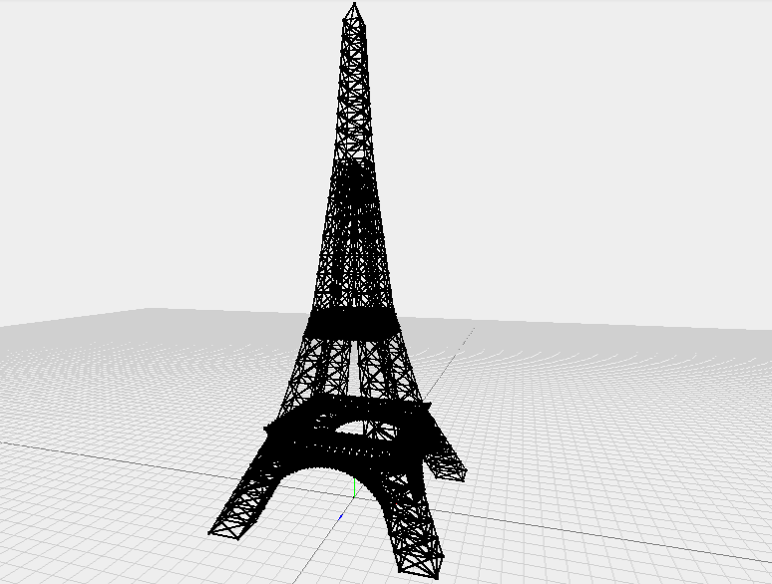

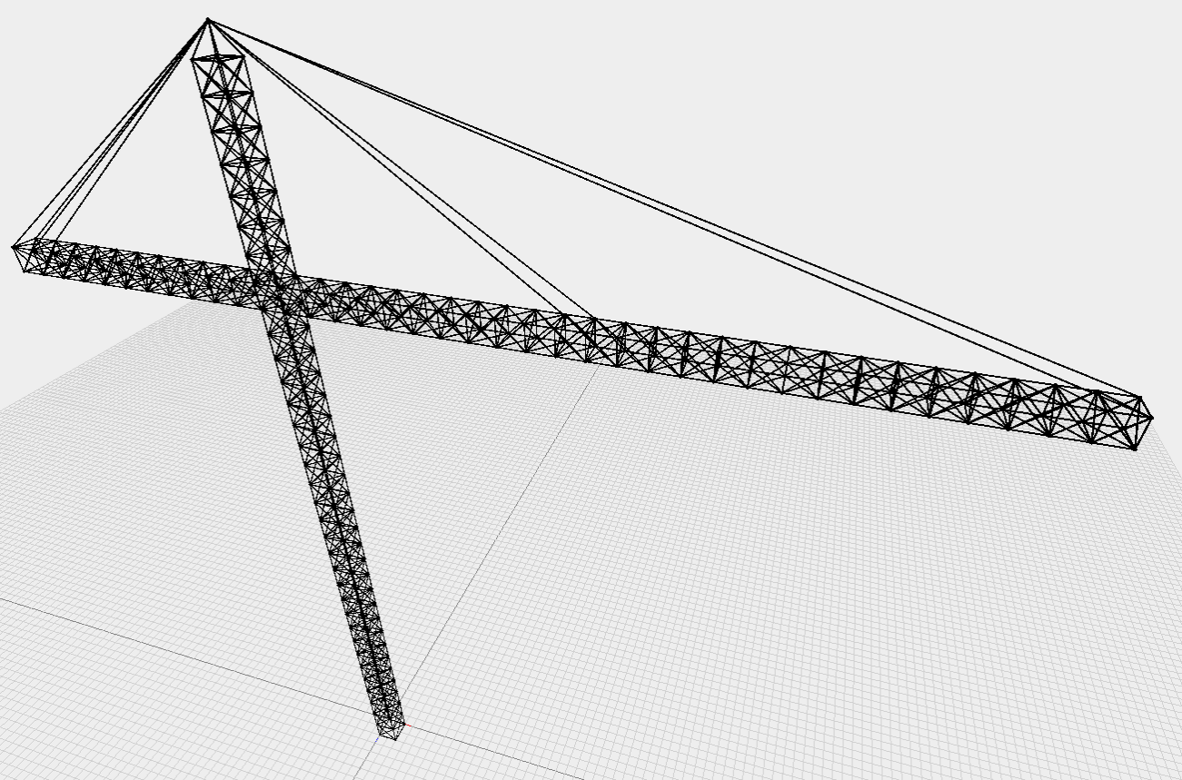



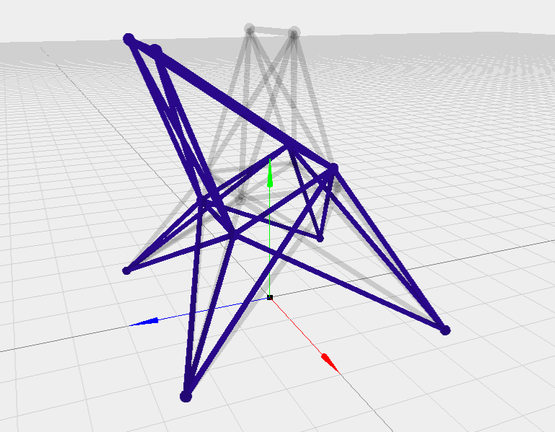
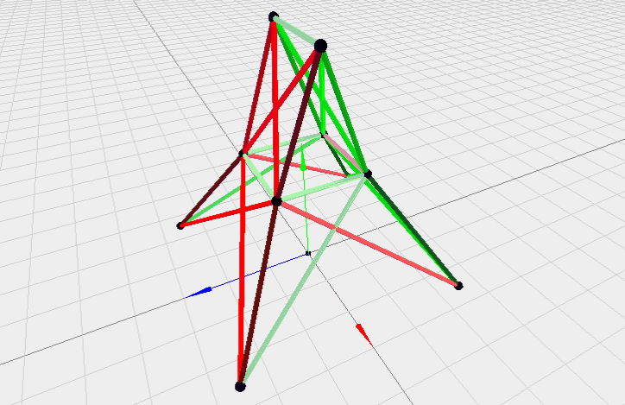
Desarrollo de una Interfaz Gráfica para una Herramienta de Cálculo de Estructuras
R. Olivera – F. García
Tutores: F. Robledo – P. Castrillo (IET) – J.M. Pérez Zerpa (IET)
Instituto de Computación
Características generales
La interfaz de IETFEM en desarrollo esta compuesta principalmente por un espacio en 3 dimensiones en el cual el usuario dibuja, edita y especifica las características del modelo de la estructura deseada. Su diseño esta fuertemente enfocado en la facilidad de uso y la simplicidad de sus opciones, permitiendo ingresar todos los datos del problema, así como también visualizar los resultados obtenidos de los cálculos realizados por el motor de una manera completamente interactiva.
Un enfoque novedoso
Es una aplicación puramente web, multiplataforma/ multidispositivo basada en los mas recientes estándares (HTML5, CSS3, JavaScript), utilizando potentes librerías web como ThreeJS, AngularJS y Bootstrap 3. De esta manera logra diferenciarse del resto de las mas importantes herramientas del rubro, que son aplicaciones de escritorio dependientes de la plataforma.
Principales funcionalidades
Es una herramienta que en la etapa actual esta enfocada únicamente a la resolución de problemas de reticulados. Permite dibujar nodos y barras, especificar las propiedades de la estructura como fuerzas, materiales, secciones, condiciones de desplazamiento, etc. Cuenta también con la posibilidad de definir grillas auxiliares y distintas opciones de visualización. En la versión actual guía el proceso de la resolución de los cálculos y permite visualizar la deformación de la estructura, incluyendo factor de escala y gama de colores para distintos resultados.
Trabajo futuro
En las próximas versiones de IETFEM+UI, además de tomar en cuenta el feedback de los usuarios, y para contar con una herramienta completa, se deben cubrir el resto de los problemas que puede resolver el motor de calculo incluyendo distintas interfaces para facilitar el proceso. Además un objetivo deseable es la implementación de un servidor que despliegue la aplicación en internet y realice los cálculos de forma remota sin la necesidad de que el usuario utilice un motor de cálculo local.

